Slide 1

«Что? Где? ПДД»
Квест – викторина по ПДД

Slide 2
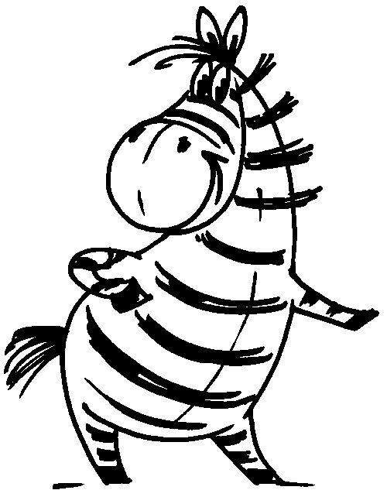
Здравствуйте!
Или вот они мы!
Представление команд ☺

Slide 3
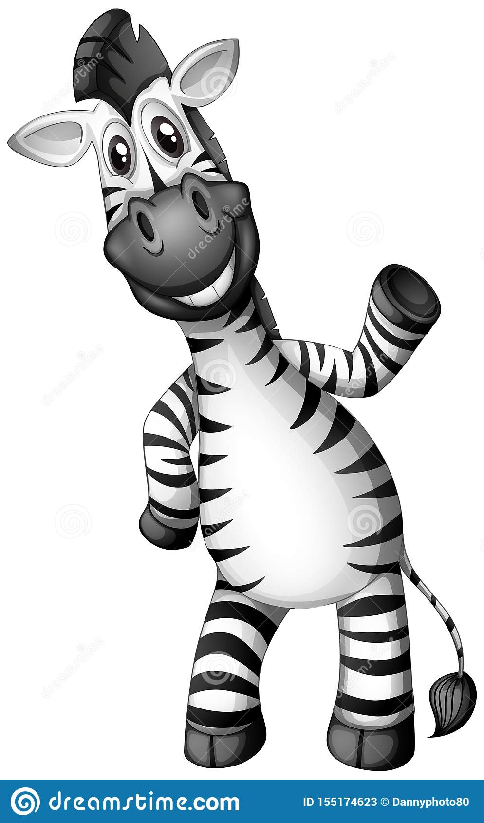
1 тур
«Внимательный пешеход»

Slide 4
Вопрос № 1

Slide 5
Вопрос № 2

Slide 6
Вопрос № 3 Решите ребус

Slide 7
Вопрос № 4

Slide 8
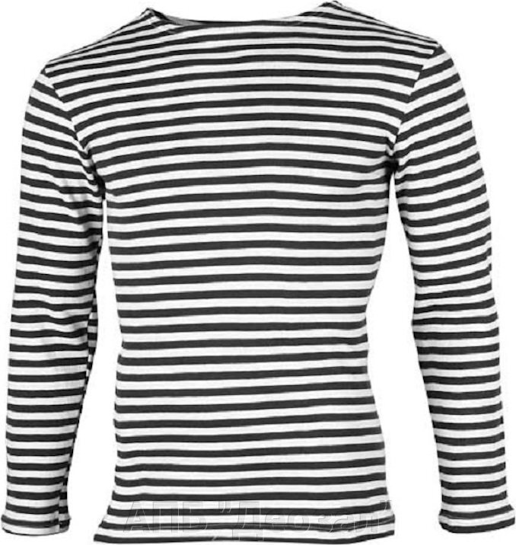
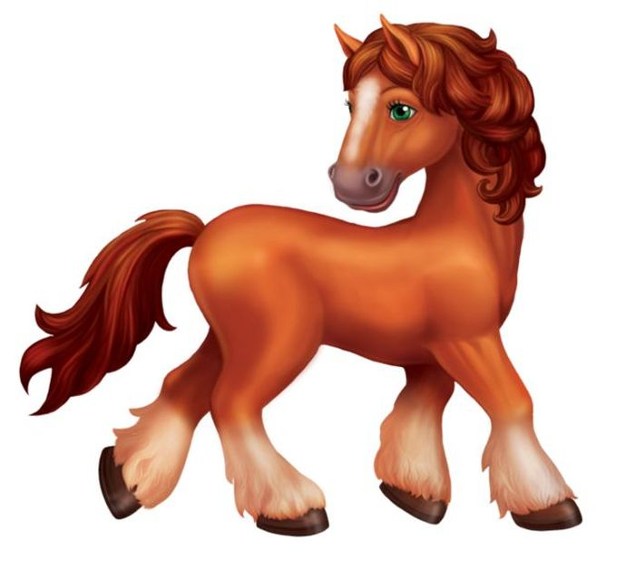
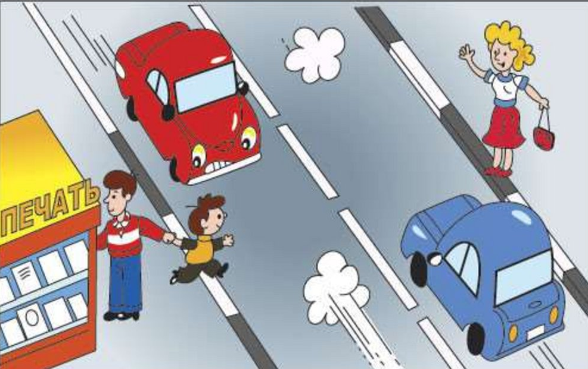
Вопрос № 5 Соедини в одно целое

Slide 9
2 тур
«Сказочный водитель»

Slide 10
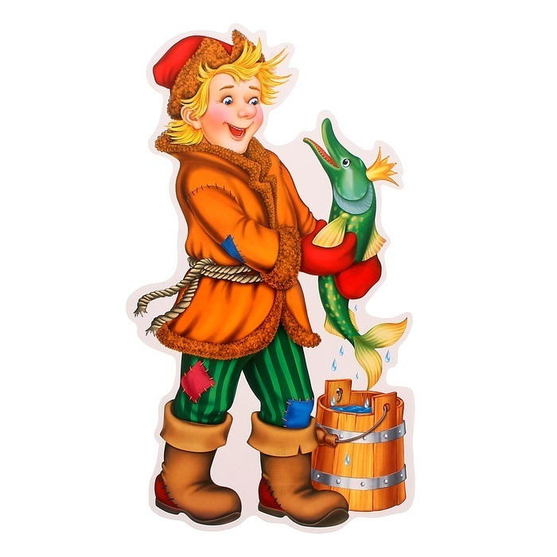
Вопрос № 1
На каком транспорте поехал Емеля к Царю во дворец?

Slide 11
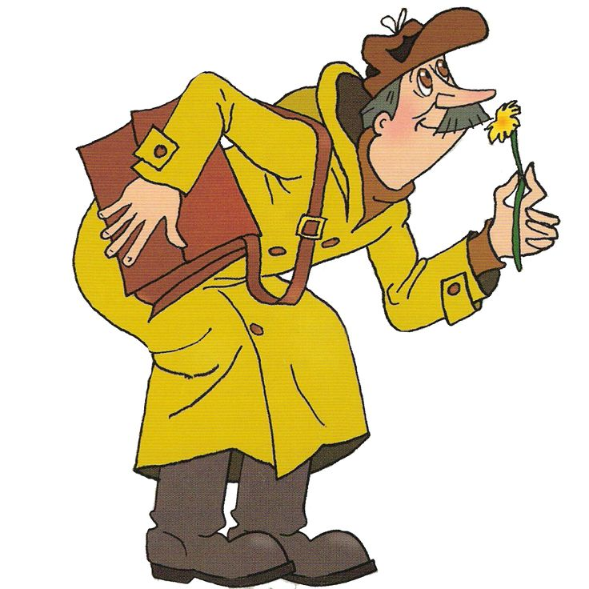
Вопрос № 2
Какой подарок сделали родители Дяди Федора почтальону Печкину?

Slide 12
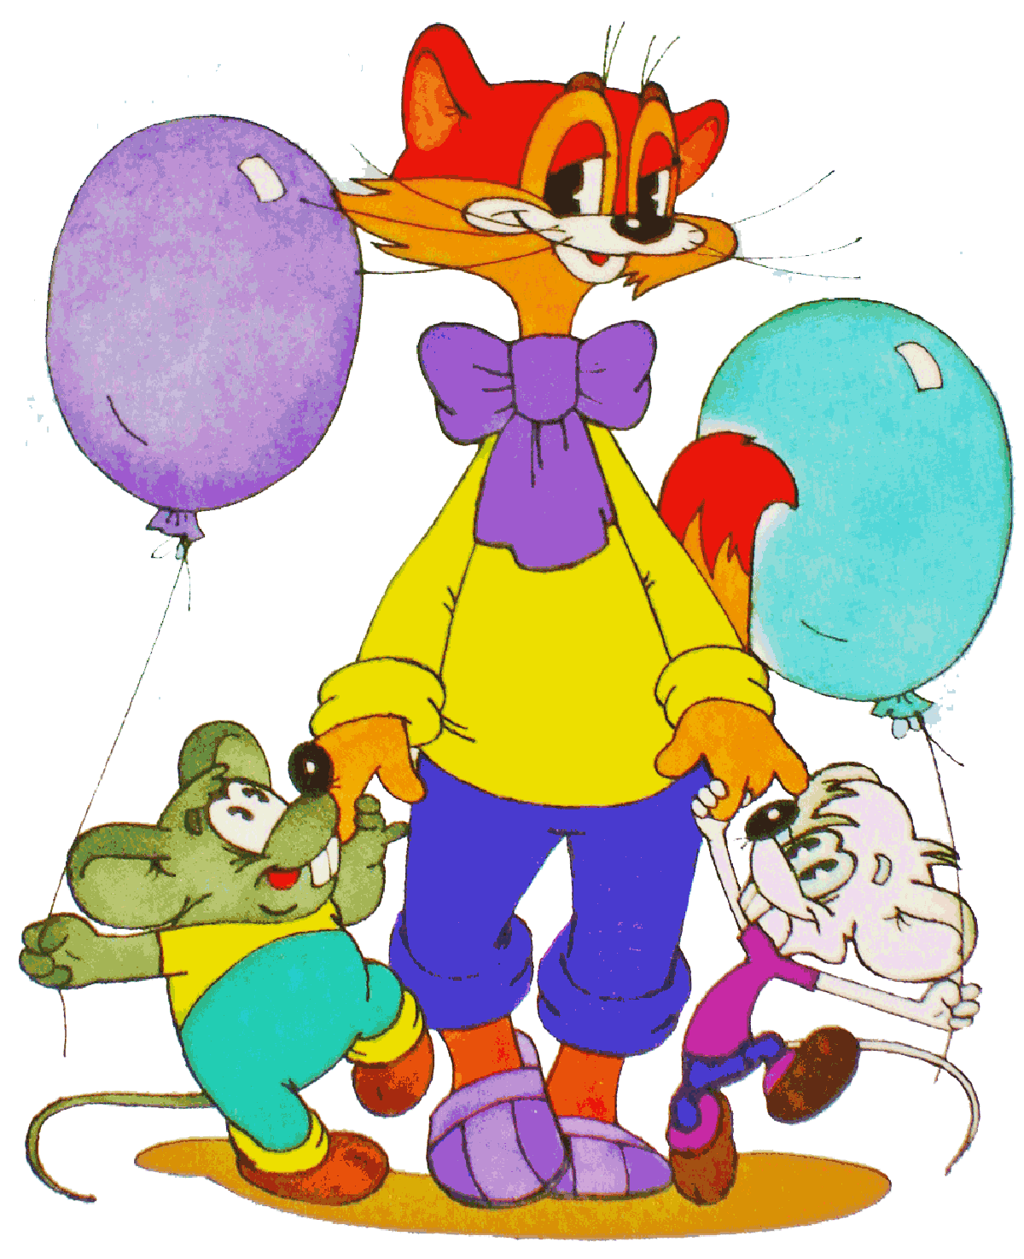
Вопрос № 3
Любимый транспорт Кота Леопольда?

Slide 13
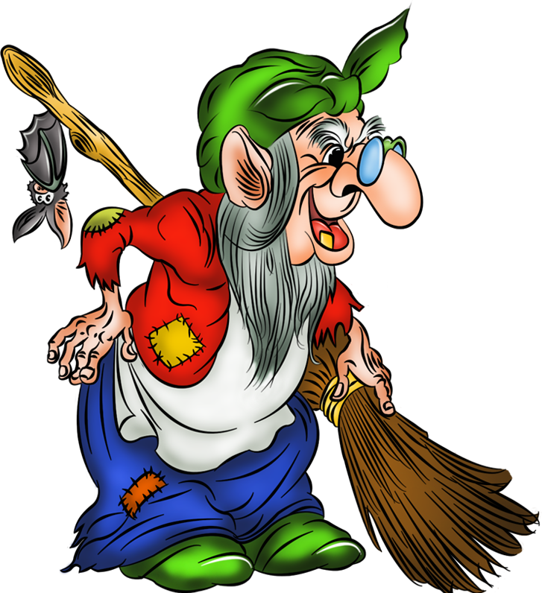
Вопрос № 4
Средство передвижения Бабы Яги?

Slide 14
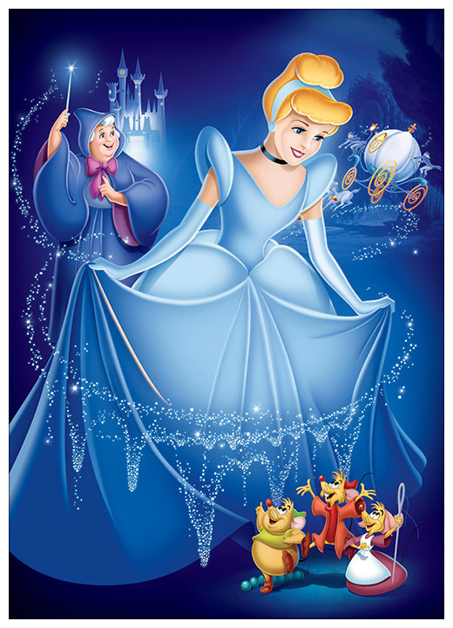
Вопрос № 5
В какой транспорт для Золушки превратила тыкву Фея Крестная?

Slide 15
3 тур
«Азбука дорожных знаков»

Slide 16
Вопрос № 1

Slide 17
Вопрос № 2

Slide 20
Вопрос № 5

